Slide 1

2023
Java网上购物系统开发与实现
Development and Implementation of Java Online Shopping System
邱天
2023/10/27

Slide 2
Contents
概述
系统需求分析
系统设计
数据库设计
开发环境搭建
实现网上购物功能

Slide 3



概述
Java网上购物系统开发与实现 总结概述 Java助力网上购物系统开发：互联网购物新篇章
随着互联网技术的不断发展，网上购物已经成为越来越多人的选择。Java作为一种广泛应用于企业级应用和互联网开发的编程语言，为网上购物系统的开发提供了强大的支持。本篇文章将简要介绍Java网上购物系统的开发与实现。 Java网上购物系统开发前需求分析：确定架构与功能模块
在进行Java网上购物系统的开发之前，首先需要对系统需求进行分析。包括了解用户需求、确定系统功能、分析系统性能等方面。根据需求分析，可以确定系统的基本架构和功能模块，为后续的开发工作奠定基础。 设计Java网上购物系统：安全性、可扩展性、可维护性与MVC模式应用
在设计Java网上购物系统时，需要考虑系统的安全性、可扩展性、可维护性等方面。可以采用MVC模式进行系统架构设计，将业务逻辑、数据访问和用户界面分离，提高系统的可维护性和可扩展性。同时，可以采用一些常用的设计模式，如单例模式、工厂模式等，提高代码的可重用性和可维护性。

Slide 4

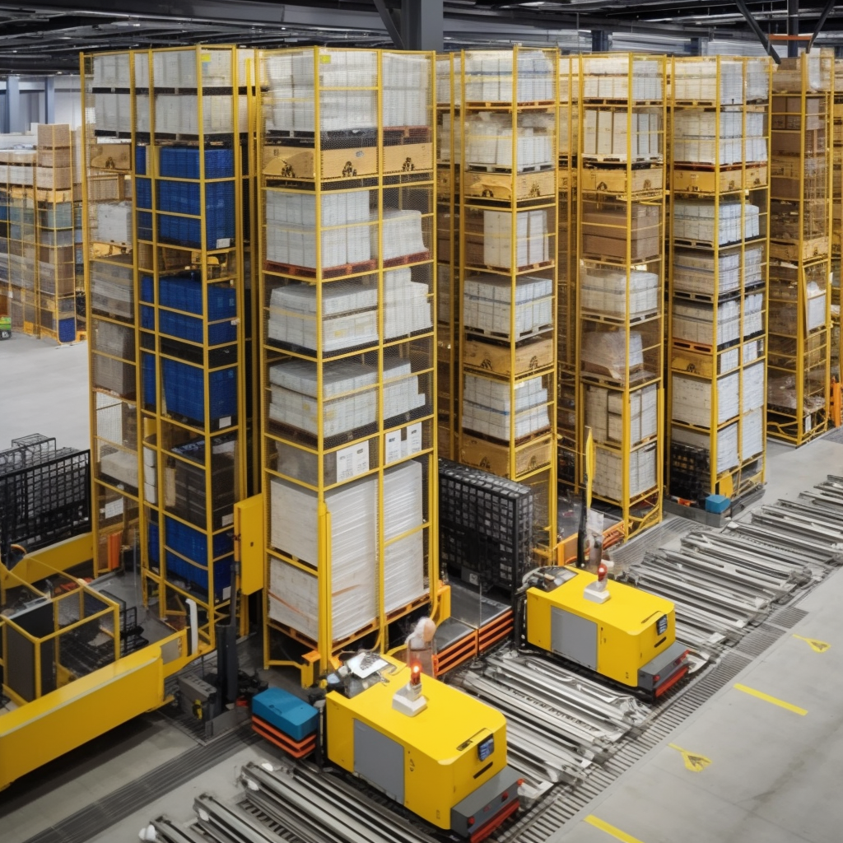
系统需求分析
1.Java网上购物系统开发与实现：需求分析 2. 用户注册与登录：用户需要注册并登录系统，才能进行购物操作。 3. 商品展示：系统应提供商品展示页面，展示所有可购买的商品信息，包括名称、价格、描述等。 4. 订单购买：用户在确认生成订单后，再次询问是否需要购买。 5. 个人信息管理：用户能看到自己的个人信息，实现修改个人信息以及充值功能 6. 系统功能模块：根据以上需求，可以将系统划分为注册登录模块、商品展示模块、 9. 系统数据库设计：根据系统功能模块，需要设计相应的数据库表，如用户表、商品表

Slide 5



系统设计
1.Java网上购物系统开发与实现：分层架构设计、关系型数据库设计及功能模块设计 2. 用户管理模块：包括用户注册、登录、个人信息管理等； 3. 商品管理模块：包括商品添加、修改、删除、查询等； 4. 购物模块：用户可以自行选择并可以选择模糊查找商并品进行购买 5. ：用户可以查看自己的个人信息，并进行余额充值和资料修改

Slide 6

开发环境搭建
1.Java网上购物系统开发：IntelliJ IDEA开发工具的应用与推荐
Java网上购物系统开发与实现 开发环境搭建 在Java网上购物系统的开发中，常用的开发工具包括Eclipse、NetBeans和IntelliJ IDEA等。考虑到系统的复杂性和可维护性，这里我们推荐使用IntelliJ IDEA作为开发工具。 2. 安装Java开发工具包（JDK）：首先需要在计算机上安装JDK，确保系统能够运行Java程序。 3. 配置环境变量：设置系统环境变量，包括JAVA_HOME和PATH，确保系统能够找到JDK和Java编译器。 4. 选择数据库：考虑到系统的数据存储需求，可以选择MySQL、Oracle等数据库作为系统的后端存储。 5. 安装数据库驱动：下载对应数据库的驱动包，并安装到系统中。 6. 选择Web框架：考虑到系统的Web开发需求，可以选择Spring框架作为开发框架。 7. 搭建开发环境：使用IntelliJ IDEA等开发工具，根据项目需求搭建开发环境，包括创建项目、配置数据库连接等。 完成开发环境搭建后，需要进行测试以确保开发环境正常。测试内容包括但不限于：

Slide 7

实现网上购物功能
Java网上购物系统开发与实现 本章节将介绍Java网上购物系统的开发背景、目标、功能和特点。我们将详细描述系统的整体架构、数据库设计以及主要功能模块的实现。 1.网上购物功能实现 2. 用户注册与登录 网上购物系统的用户注册与登录功能是基础功能之一。系统提供用户注册页面，用户可以输入个人信息并提交。系统会验证用户输入的信息是否合法，如姓名、邮箱地址等。注册成功后，用户可以使用注册时提供的邮箱和密码进行登录。登录成功后，用户可以进入个人中心查看订单信息。 3. 商品展示与搜索 网上购物系统需要展示商品信息，并提供搜索功能。系统需要设计商品数据模型，包括商品名称、价格、描述、图片等信息。同时，系统需要提供搜索框，用户可以通过输入关键词搜索商品，并展示符合条件的商品列表。

